Slide 1


AstraNav-Memory：终身具身导航的长内存上下文压缩框架
汇报人：王博 日期：2026年3月20日

Slide 2





目录
研究背景与问题
介绍终身具身导航的挑战和现有方法的不足
核心创新点
阐述本研究的三个主要创新点与核心贡献
研究内容详解
详细介绍AstraNav-Memory框架的模型架构与流程
实验结果分析
展示数据集、训练设置及定量定性的实验结果
结论与未来展望
总结研究成果并提出未来的改进方向与计划

Slide 3
01
研究背景与问题

Slide 4

研究背景
智能体经验积累
在终身具身导航任务中，智能体需要像人类一样，能够跨任务、跨场景地积累空间语义经验。
高效探索与导航
这种经验积累的最终目标是让智能体能够在全新的环境中高效地进行探索，并在已经熟悉的环境中快速、准确地完成导航任务。

Slide 5



拟解决的问题
以对象为中心的记忆
以图像为中心的记忆
依赖目标检测等外部模块构建环境地图，可解释性强，便于检索。
缺陷：耦合错误多、跨域泛化能力弱，鲁棒性和扩展性受限。
采用端到端隐式范式，减少外部依赖和差错传播。
缺陷：视觉数据流存在大量时空冗余，计算存储成本高，易受噪音干扰，难以实现长期记忆。
研究核心矛盾：在保证记忆灵活性的同时，解决计算冗余与噪音干扰问题，提升系统鲁棒性。

Slide 6
02 核心创新点

Slide 7



核心创新点
统一终身具身导航框架
ViT原生视觉标记器
实现SOTA导航性能
端到端耦合图像记忆与决策模块，通过高效视觉压缩，将ViT令牌数减少20倍，支持大规模长期隐式记忆。
基于冻结DINOv3特征的轻量级模块，可直接接入现有视觉语言模型（如Qwen2.5-VL），具备极佳通用性。
在GOAT-Bench和HM3D-OVON两大主流基准上，显著超越现有SOTA方法，充分验证了方法的有效性。

Slide 8
03 研究内容详解

Slide 9
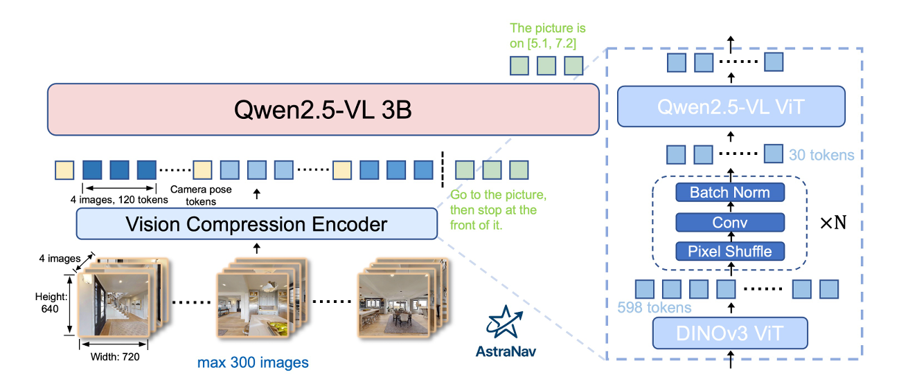
框架详解

Slide 10

基础特征提取
采用冻结的DINOv3-ViT-Base作为骨干网络，提取3D场景2D图像的中层空间特征。选择该模型的核心原因：自监督语义表征能力强、对域偏移鲁棒，能在无任务标签下捕捉地标、布局、可通行性等关键线索，且冻结骨干可稳定语义、降低训练成本，实现压缩器与导航策略的解耦，支持骨干网络的即插即用升级。
核心压缩机制
采用重排而非池化的策略，在减少token数量的同时保留几何信息，核心为PixelUnshuffle+压缩块的两级结构，搭配最终的2×2补丁合并：
PixelUnshuffle：将局部2×2像素邻域映射到通道维度，实现空间尺寸减半、通道数变为4倍，公式为 ；
压缩块：每个PixelUnshuffle后接3×3步长1的卷积+批归一化（BatchNorm）+SiLU激活，单个块将空间token数量减少4倍，N个块堆叠实现 倍空间压缩；
后处理与适配：对DINO特征网格补零，保证尺寸满足2×2补丁合并要求；添加2D位置编码后展平，经补丁合并得到30个token；通过最后一个压缩块将通道维度匹配至Qwen2.5-VL-3B ViT的隐藏层尺寸（1280），直接输入ViT第一个模块，无CLS/注册token。
核心效果：720×640的RGB图像经DINOv3得到45×40的特征网格，补零后为48×40，经2个压缩块后变为12×10，最终补丁合并得到30个token，实现16×的token压缩。
$$PU_{2}:R^{H×W×C}→R^{\frac{H}{2}×\frac{W}{2}×\left(4C\right)}$$

Slide 11
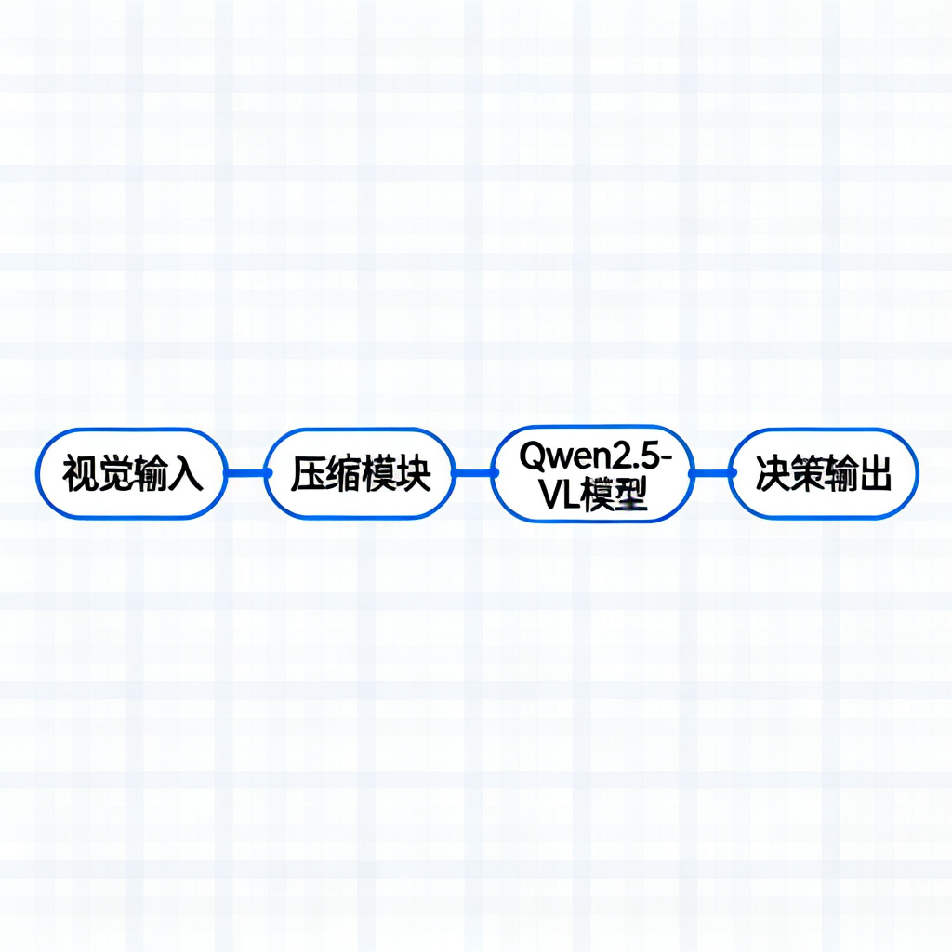
AstraNav-Memory框架
端到端模型耦合
以高效视觉上下文压缩模块为核心，与强大的 Qwen2.5-VL 导航策略模型深度融合，实现从视觉输入到决策输出的端到端闭环。
极致视觉特征压缩
将 720×640 RGB 图像的 ViT 原生 598 个令牌高效压缩至仅 30 个，实现约 20 倍的特征瘦身，大幅降低计算成本。
扩展长程记忆容量
框架整体架构示意图
极大扩展模型上下文窗口，使其能够有效处理数百张图像的长期历史信息，完美满足室内场景下的长期隐式记忆需求。

Slide 12
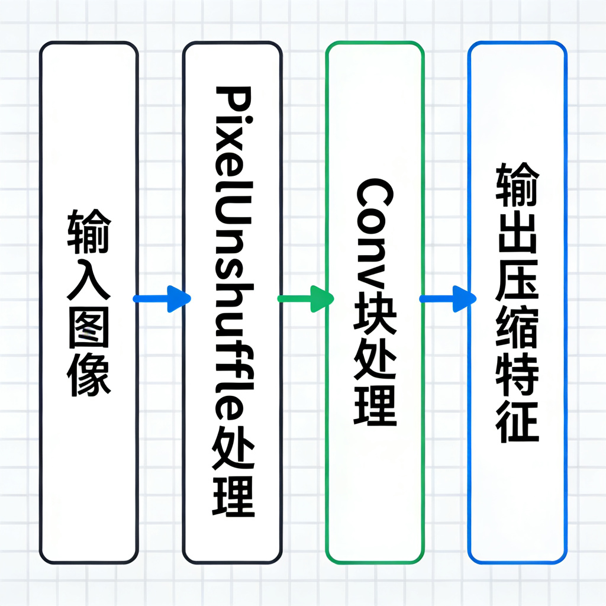


特征提取与压缩
基础特征提取 (DINOv3-ViT-Base)
采用预训练模型提取基础特征，利用其在自监督学习中的优异表现，提供稳定且鲁棒的中层空间线索，避免从头训练的高昂成本。
视觉压缩模块 (PixelUnshuffle + Conv)
核心模块通过两次PixelUnshuffle映射空间信息至通道维度，经轻量级卷积块融合压缩，最终输出30个与Qwen2.5-VL兼容的特征令牌。

Slide 13
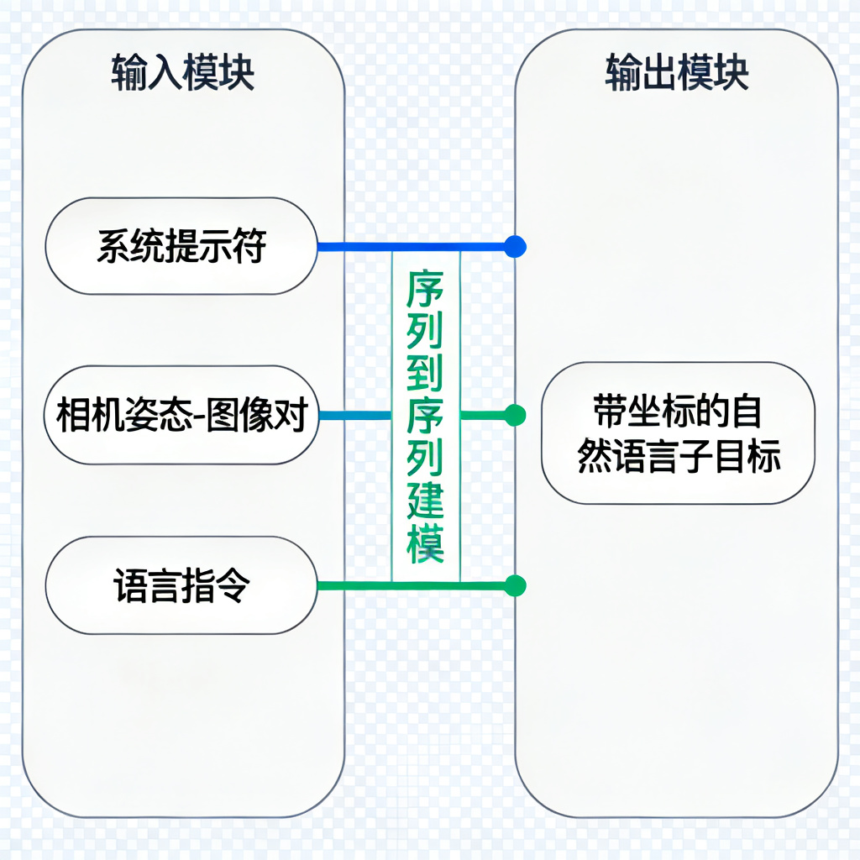
导航任务建模
导航任务建模：我们将导航问题转化为序列到序列（Seq2Seq）的生成问题。
输入：组合序列，包含系统提示符、相机姿态与图像对序列及自然语言指令（姿态序列化后由文本编码器处理）。
输出：带有坐标信息的自然语言子目标或最终目标，指导智能体移动。

Slide 14
04 实验结果分析

Slide 15
实验设置
大规模实验数据集
• OVON-500K：基于HM3D的开放词汇对象导航数据集，包含145个场景。
• GOAT-1M系列：针对终身导航构建，含136个场景，按记忆长度划分不同子集。
训练与评估配置
基于Qwen2.5-VL-3B微调，150万样本，32张H20 GPU训练。
核心指标：成功率（SR）、路径长度加权成功率（SPL）。

Slide 16
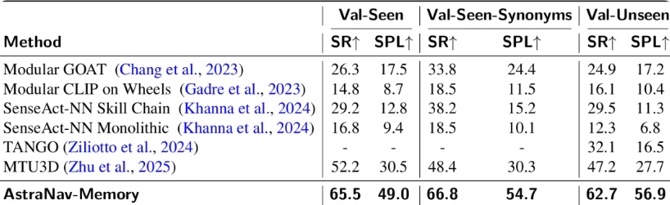
实验结果
GOAT-Bench终身多模态导航
AstraNav-Memory在所有分割集上大幅超越现有SOTA方法：
Val-Seen：65.5% SR / 49.0% SPL，优于MTU3D（52.2% SR / 30.5% SPL）；
Val-Seen-Synonyms：66.8% SR / 54.7% SPL，优于MTU3D（48.4% SR / 30.3% SPL）；
最具挑战性的Val-Unseen：62.7% SR / 56.9% SPL，较MTU3D提升15.5% SR和29.2% SPL，
是Modular GOAT的2.4倍SR、3.2倍SPL，验证了对未见过场景和指令的强泛化能力

Slide 17
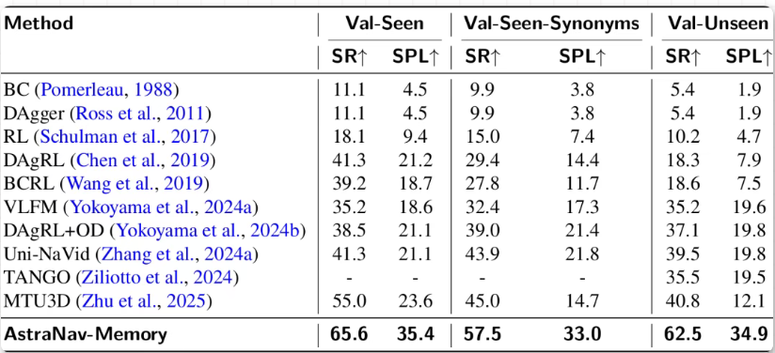
实验结果
HM3D-OVON开放词汇导航
在未见过场景的Val-Unseen分割集上实现62.5% SR / 34.9% SPL，较SOTA方法MTU3D
提升21.7% SR和22.8% SPL，成功率提升约1.5倍、路径效率提升约1.7倍；对比传统
RL/BC/DAgger算法（SR低于20%），性能实现质的飞跃，验证了开放词汇场景下的导航有效性。

Slide 18



实验结果：消融研究
我们通过消融实验验证了模型各核心模块的有效性，结果表明：
记忆长度优化
压缩率选择
骨干网络大小
实验表明，100张图像的记忆长度在模型性能表现和计算效率之间取得了最佳平衡。
适度的压缩（4倍或16倍）效果最好，过度压缩会导致关键信息丢失，从而引起性能下降。
ViT-B在性能和计算成本之间取得了最佳平衡，更大的模型增益有限但成本显著增加。

Slide 19
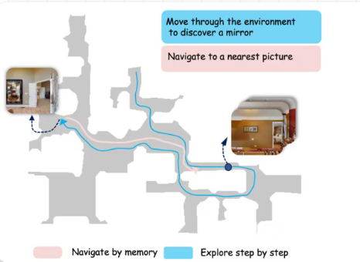



实验结果
探索与记忆积累
智能体在陌生环境中优先进行探索行为，通过传感器数据积累环境图像记忆，构建认知地图。
跨任务经验复用
后续任务中无需重复探索，直接调用历史记忆规划最优路径，显著提升导航效率与成功率。
长记忆机制验证
实验数据表明，AstraNav-Memory具备稳定的长时记忆能力，能够有效应对环境变化与任务挑战。

Slide 20
CHAPTER 05
结论与未来展望

Slide 21





结论与未来展望
核心结论
未来方向
任务创新：AstraNav-Memory验证了以图像为中心的隐式表征可有效替代传统映射，提供更鲁棒的记忆支持。
整合细粒度信息：引入SAM分割特征，弥补边界与纹理细节捕捉的不足。
实验结果：在多个主流基准上实现SOTA性能，充分验证了方法的有效性。
优化压缩策略：进一步提升压缩效率，适应更复杂、大规模的导航场景。
模型设计：即插即用的视觉压缩模块通用性强，可便捷迁移至其他具身任务。

Slide 22
感谢聆听！

